Slide 1
76期 業務報告
富岡（株）第二生産部実装技術課実装技術係
石井

Slide 2
●定型業務
・試作指示書作成：10件
・BOP作成：10件
・アンダーフィルプログラム作成：1件
・不具合改善：3件

Slide 3
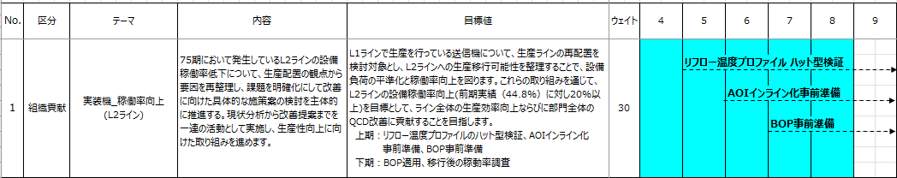
●テーマ業務①
〈コメント〉
・「リフロー温度プロファイル ハット型検証」「AOIインライン化事前準備」については完了。
・L1→L2に伴うBOP変更について、全23品目中22品目完了。
残1品目は9月実施予定。

Slide 4
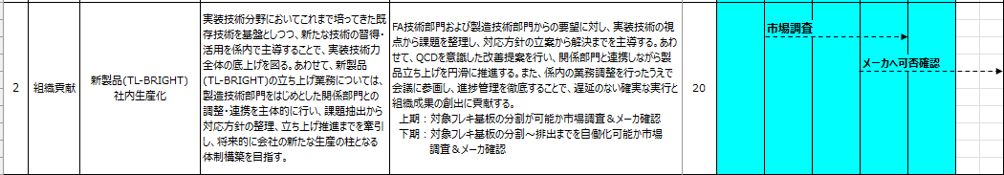
●テーマ業務②
〈コメント〉
・TL-77のパルスヒート作業に関して、被覆を剥かずに作業できるかを日本アビオニクスと実証実験を実施。
今回の線材は被覆が厚く、難しいとの結論に至った。

Slide 5
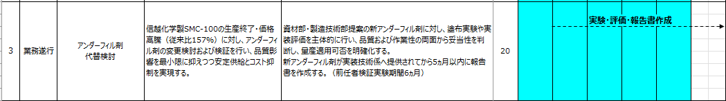
●テーマ業務③
〈コメント〉
・代替候補品AY-5218Cに対して評価を実施。
→粘度が現行品の1/4程度であり、ビアを介して裏面にアンダーフィル剤が漏れ出てしまうため、採用は難しい。

Slide 6
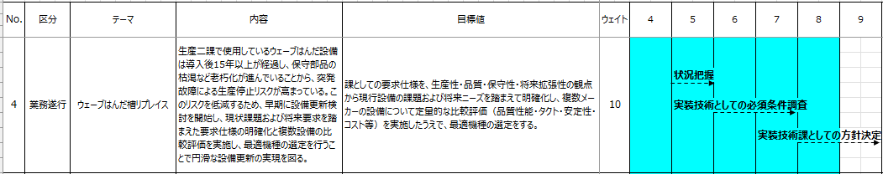
●テーマ業務④
〈コメント〉
・第二生産部の部課長へリプレイス資料を作成し会議にて報告実施
→次回以降の会議招集&スケジュール展開は生産二課

Slide 7
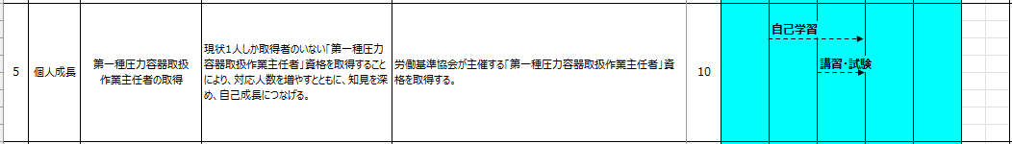
●テーマ業務⑤
〈コメント〉
・外部講習を受講し、資格取得完了。
→液化窒素の緊急時対応マニュアル作成中

Slide 8
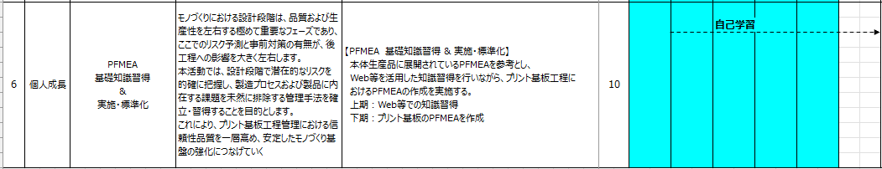
●テーマ業務⑥
〈コメント〉
・QC工程図の先頭からPFMEA作成開始
→部品出庫工程のPFMEA作成完了

Slide 9

●Topics
・治具図面の登録について
→仕様書に記載する内容が定まらず、進められていない

